Slide 1
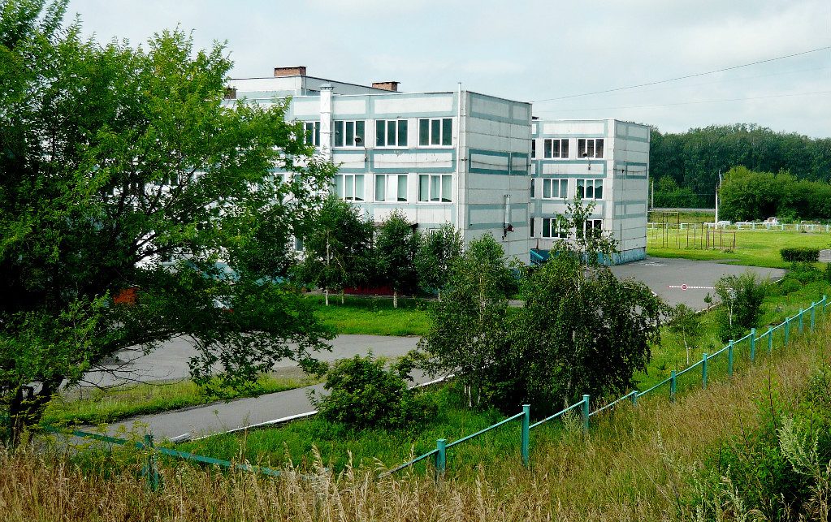
Формирование здорового и безопасного образа жизни как направление программы воспитания и социализации
Волошенко Т.Н.,
зам. директора по ВР МБОУ «Загорская СОШ»,
Новокузнецкий муниципальный район

Slide 2
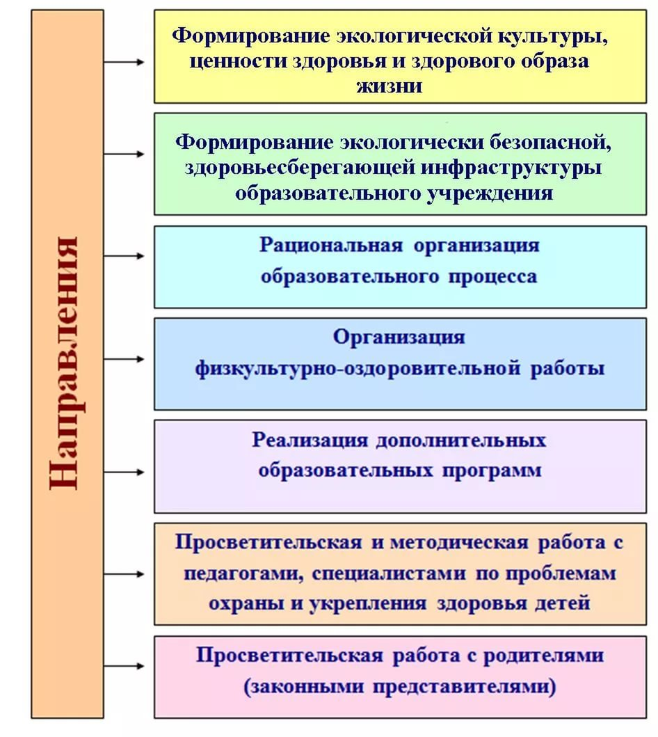
    Программа воспитания и социализации обучающихся МБОУ «Загорская СОШ»
    Модуль «Здоровая нация и я»

Slide 3
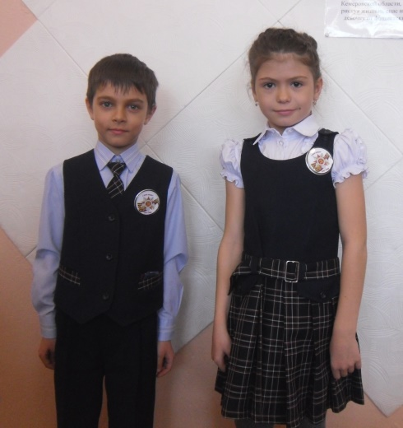
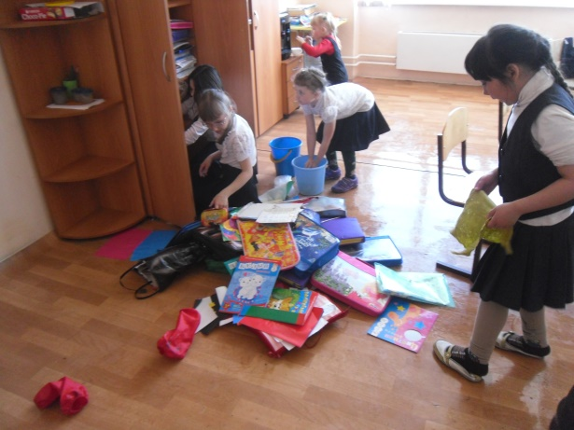
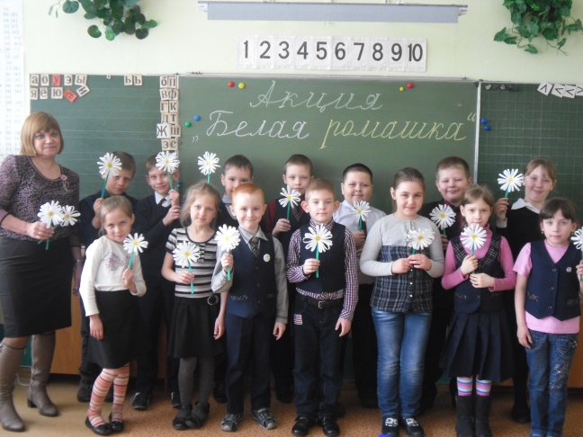
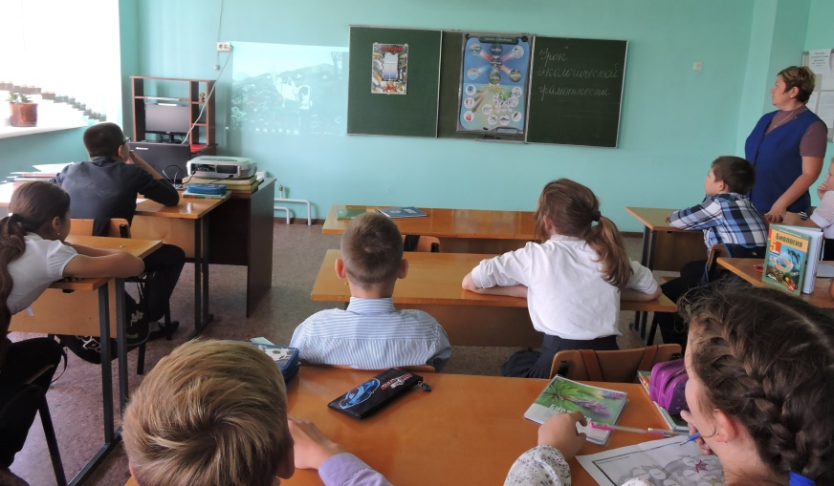
Пропаганда санитарно-гигиенических знаний
Рейды по соблюдению требований к школьной одежде
«Чистый четверг»
Акция «Белая ромашка»
Экологический урок

Slide 4
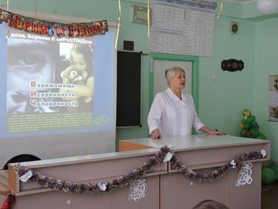
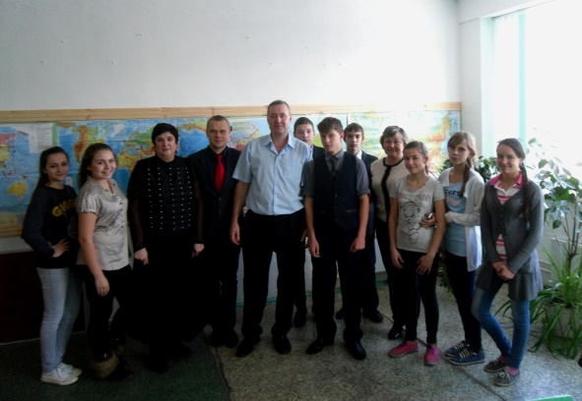
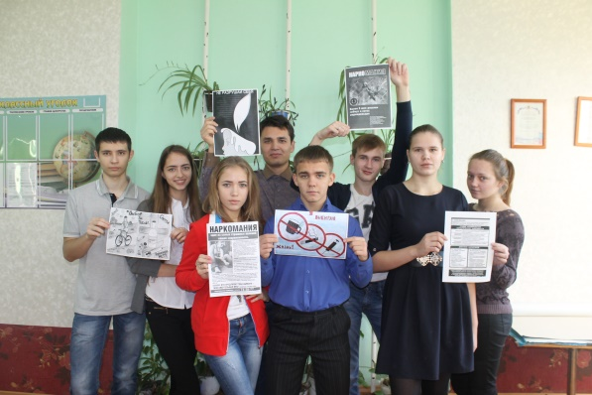
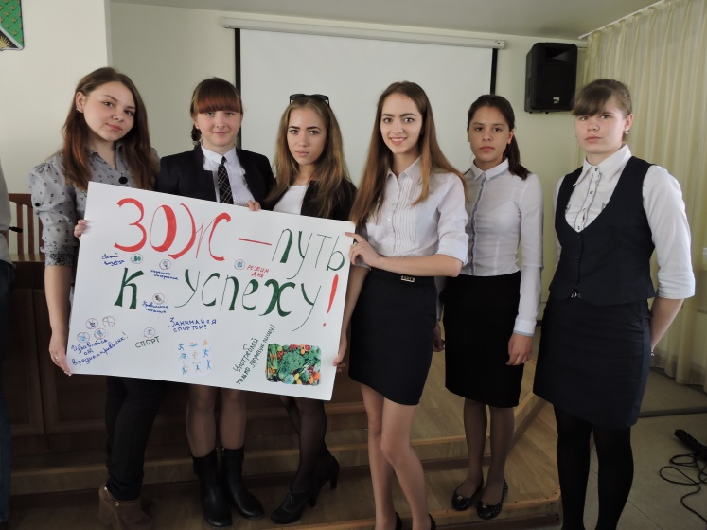
Профилактика употребления наркотиков и других психоактивных веществ
Всемирный День борьбы со СПИДом
5-6 кл.
Осторожно – СПАЙС!
7-8 кл.
Я выбираю жизнь!
9-11 кл.

Slide 5
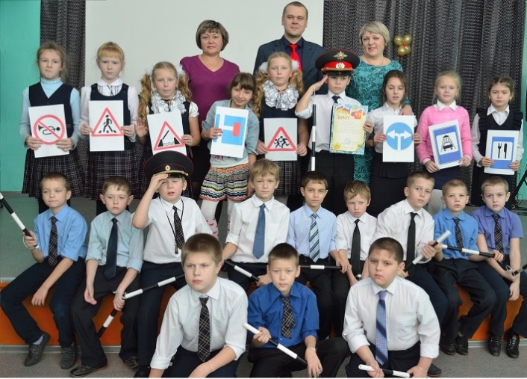
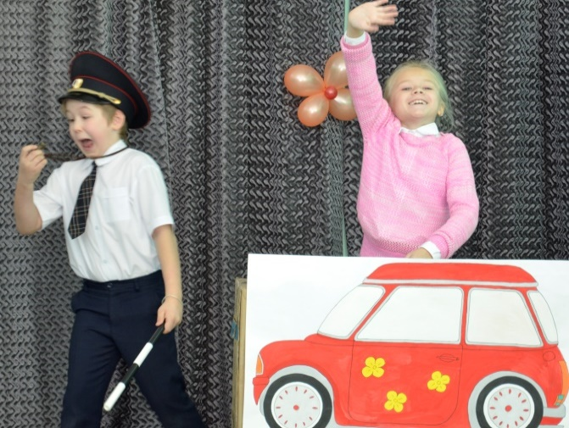
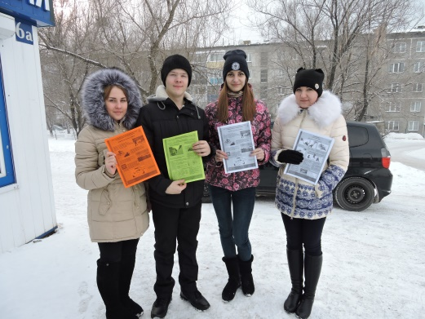
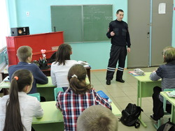
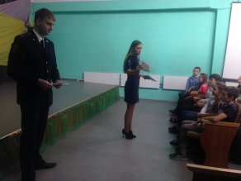
Профилактика безопасного поведения
на дороге
Конкурс агитбригад «Добрая дорога детства», 1-4-е кл.
Акция «Безопасный лед»,
11 кл.
Беседа с инспектором ГИБДД,
5-7-е кл.
Встреча с сотрудниками ОМВД, 6-7-е кл.

Slide 6
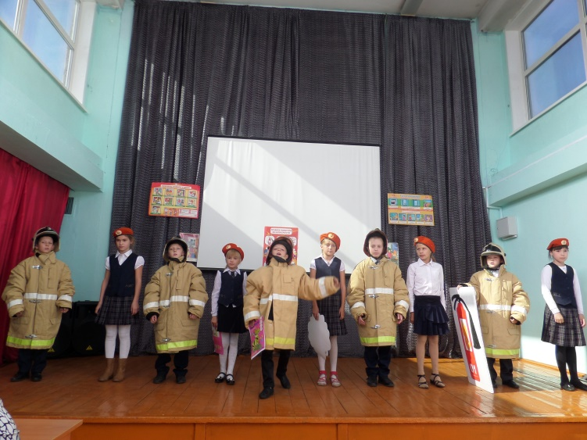
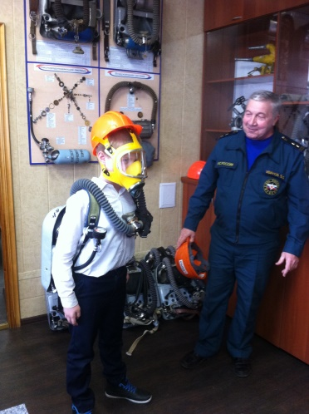
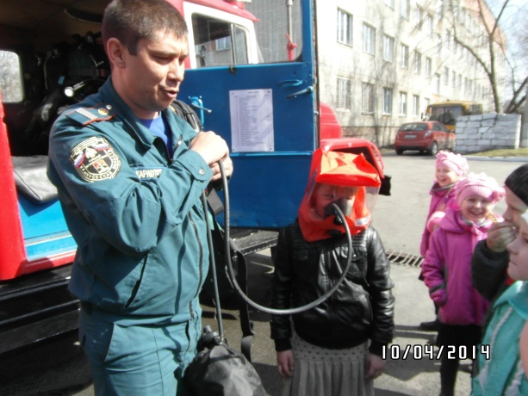
Профилактика пожарной безопасности
Конкурс агитбригад «Осторожно – огонь!», 1-4, 5-6-е кл.
Экскурсия в филиал «Новокузнецкого ВГСО»
ФГУП «ВГСЧ», 3 кл.
Экскурсия в пожарную часть № 15
г. Новокузнецка, 1-е кл.

Slide 7
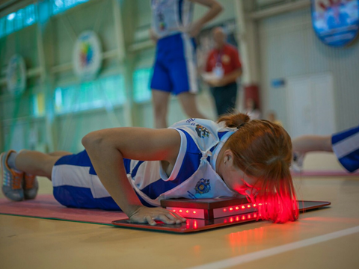
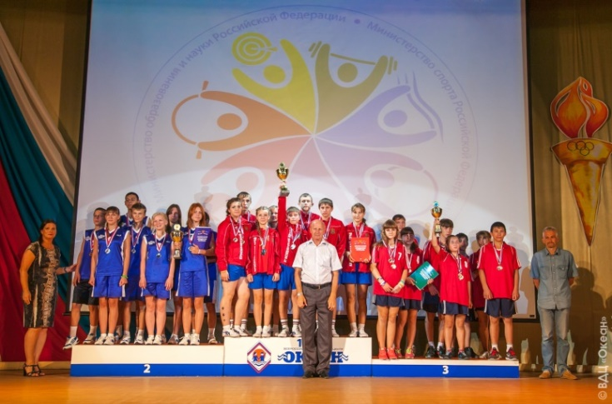
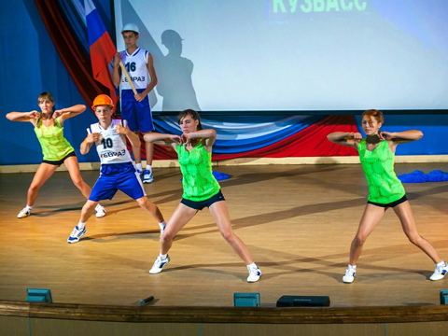
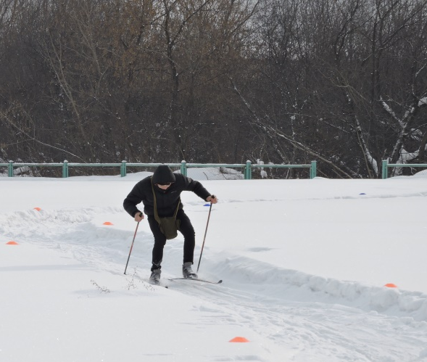
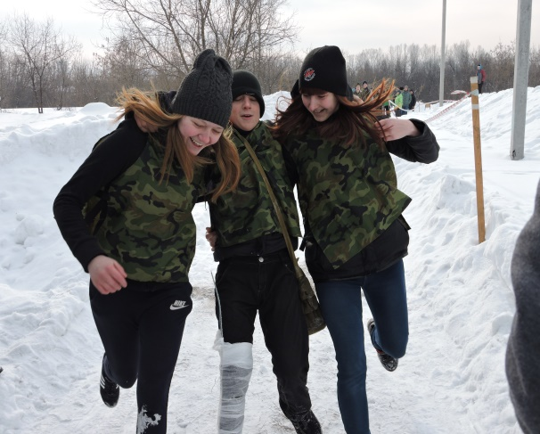
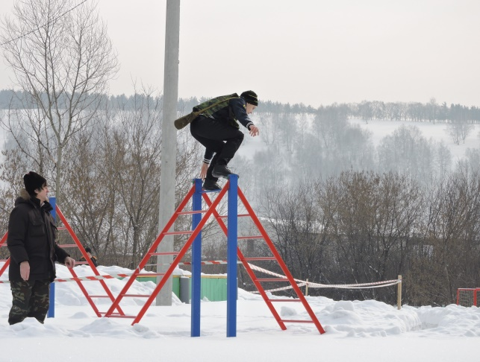
Организация физкультурно-оздоровительной работы
Всероссийские спортивные соревнования школьников «Президентские состязания»
Военно-спортивный марафон «Растем патриотами России»

Slide 8
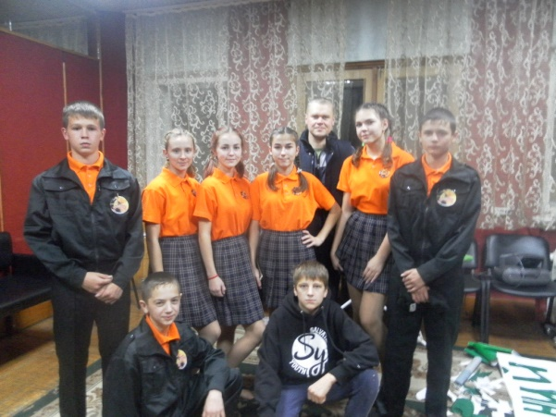
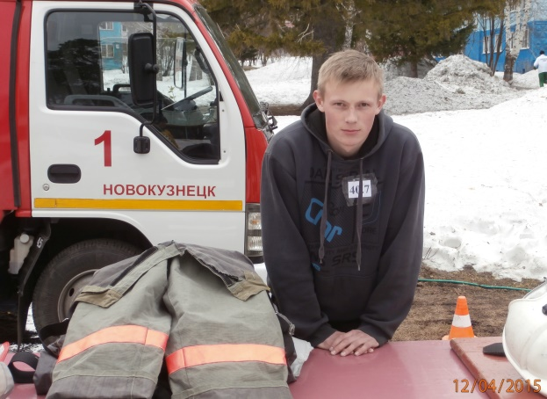
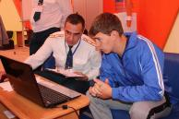
Реализация дополнительных образовательных программ
Программа клуба юных пожарных «Огнеборцы»
Областная профильная смена «Академия ДЮП», детский оздоровительно-образовательный центр «Сибирская сказка»
IV Всероссийский полевой лагерь «Юный спасатель (пожарный)», г. Тюмень

Slide 9
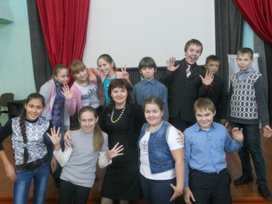
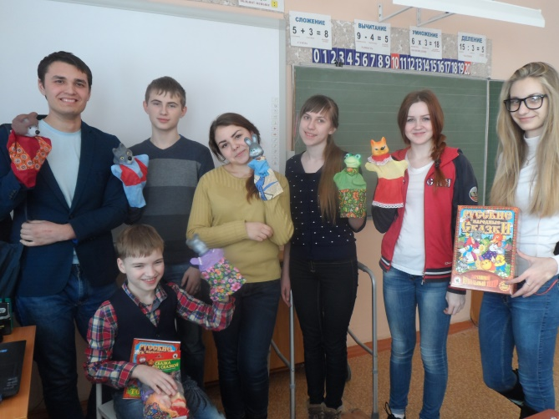
Реализация дополнительных образовательных программ
Программа внеурочной деятельности
«Театральные ступеньки»

Slide 10
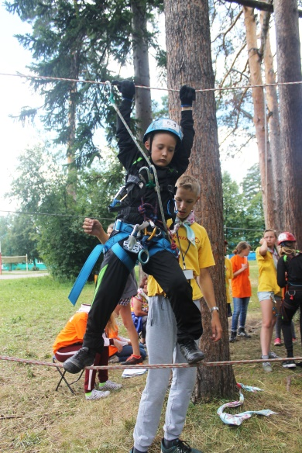
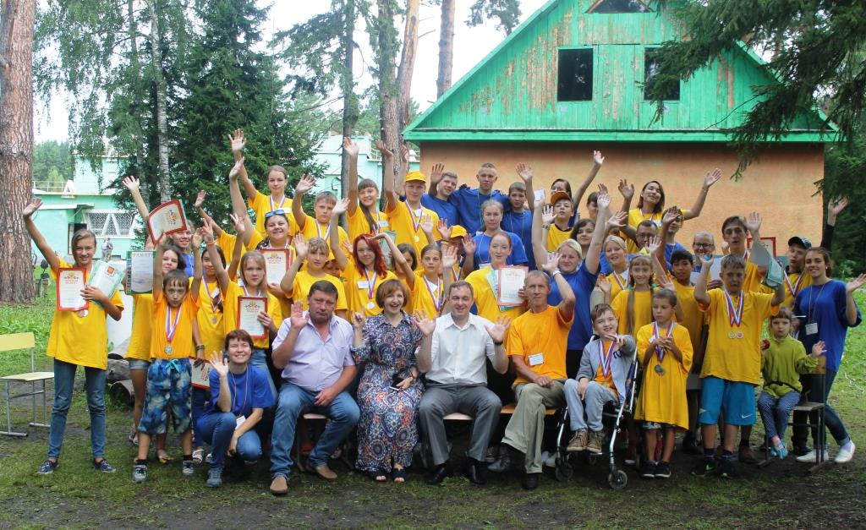
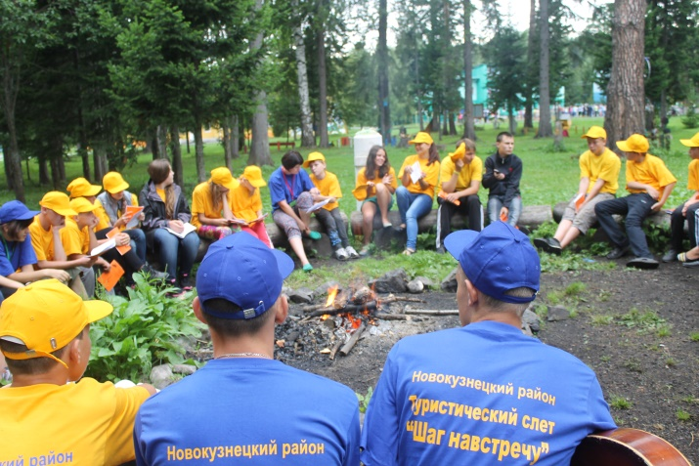
Районный туристический слет
«Шаг навстречу»

Slide 11
Эффективность реализации программы «Здоровая нация и я»
Увеличивается количество учащихся, участвующих в научно-практических конференциях школьников с темами по здоровьесбережению;
участие в конкурсе исследовательских работ «Первые шаги в науку»;
участие в муниципальном этапе олимпиады «Здоровое поколение»;
высокие результаты участия в муниципальном и региональном этапах Всероссийской олимпиады по биологии ,химии , физкультуре;
стабильно призовые места в спортивных соревнованиях по пожарной безопасности муниципального и регионального уровней;
высокие показатели в сдаче нормативов спортивно – технического комплекса «Готов к труду и защите Отечества»;
отсутствие учащихся, состоящих на учете в КДН;
увеличение количества желающих вступить в общественные детские организации и участие в социальных проектах и акциях;
Профессиональное самоопределение обучающихся

Slide 12
Спасибо за внимание!

